Slide 1
Основные положения международного гуманитарного права
Выполнил курсант взвода Сз-2621 Едленко С.а.

Slide 2
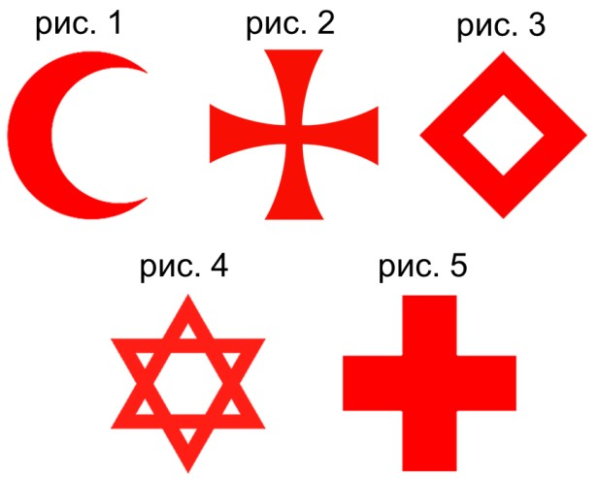
Что такое международное гуманитарное право?
Международное гуманитарное право (МГП) , представляет собой свод правил и принципов, которые регулируют ведение вооруженного конфликта и направлены на ограничение его последствий для гражданских лиц и других не комбатантов.

Slide 3
ОБЩИЕ ПОЛОЖЕНИЯ
Цель международного гуманитарного права - облегчить, насколько возможно, бедствия и лишения, приносимые боевыми действиями
Нормы международного гуманитарного права применяются с началом вооруженного конфликта
Применение норм международного гуманитарного права прекращается с общим окончанием боевых действий

Slide 4
ОБЩИЕ ПОЛОЖЕНИЯ
В отношении лиц, непосредственно не принимающим участия в боевых действиях, запрещаются:
посягательство на их жизнь и физическую неприкосновенность, в том числе всякие виды убийства, увечья, жестокое обращение, пытки и истязания;
взятие их в заложники;
посягательство на их человеческое достоинство, в том числе оскорбительное и унижающее обращение;
коллективные наказания;
оставление их без помощи в случае ранения или болезни;
угрозы совершить любое из вышеуказанных действий;
их осуждение и применение наказания без предварительного судебного решения, вынесенного надлежащим образом учрежденным судом.

Slide 5
Основные ПОЛОЖЕНИЯ
Запрещенные способы (методы) и средства ведения боевых действий
Общие обязанности командиров (начальников) по соблюдению норм международного гуманитарного права
Обязанности военно-медицинского персонала по соблюдению норм международного гуманитарного права
Ответственность за нарушение норм международного гуманитарного права

Slide 6
ЗАПРЕЩЕННЫЕ СПОСОБЫ (МЕТОДЫ) И СРЕДСТВА ВЕДЕНИЯ БОЕВЫХ ДЕЙСТВИЙ
убийство или ранение гражданских лиц;
убийство или ранение лиц, которые, сложив оружие или не имея средств защищаться, сдались в плен;
убийство парламентера и сопровождающих его лиц;
нападение на лиц, покидающих на парашюте терпящее бедствие воздушное судно

Slide 7
ЗАПРЕЩЕННЫЕ СПОСОБЫ (МЕТОДЫ) И СРЕДСТВА ВЕДЕНИЯ БОЕВЫХ ДЕЙСТВИЙ
принуждение подданных противной стороны принимать участие в боевых действиях, направленных против их государства
отдача приказа никого не оставлять в живых, угрожать этим или вести боевые действия на этой основе;
взятие заложников;
вероломство;

Slide 8
ЗАПРЕЩЕННЫЕ СПОСОБЫ (МЕТОДЫ) И СРЕДСТВА ВЕДЕНИЯ БОЕВЫХ ДЕЙСТВИЙ
использование не по назначению международной отличительной эмблемы Красного Креста
нападение неизбирательного характера, в том числе поражение объектов (целей), которое может повлечь потери среди гражданского населения
террор в отношении гражданского населения;
использование голода среди гражданского населения для достижения военных целей;

Slide 9
ОБЩИЕ ОБЯЗАННОСТИ КОМАНДИРОВ (НАЧАЛЬНИКОВ) ПО СОБЛЮДЕНИЮ НОРМ МЕЖДУНАРОДНОГО ГУМАНИТАРНОГО ПРАВА
в мирное время:
Организовывать распространение среди подчиненного личного состава знаний о международном гуманитарном праве
постоянно поддерживать правопорядок и высокую воинскую дисциплину
организовывать обеспечение подчиненных частей и подразделений международно признанными средствами опознавания

Slide 10
ОБЩИЕ ОБЯЗАННОСТИ КОМАНДИРОВ (НАЧАЛЬНИКОВ) ПО СОБЛЮДЕНИЮ НОРМ МЕЖДУНАРОДНОГО ГУМАНИТАРНОГО ПРАВА
в период вооруженного конфликта:
подавать личный пример в соблюдении норм международного гуманитарного права
требовать знания подчиненными военнослужащими норм международного гуманитарного права и обеспечивать их неукоснительное выполнение
пресекать их и привлекать к ответственности лиц, совершивших эти нарушения

Slide 11
ОБЯЗАННОСТИ ВОЕННО-МЕДИЦИНСКОГО ПЕРСОНАЛА ПО СОБЛЮДЕНИЮ НОРМ МЕЖДУНАРОДНОГО ГУМАНИТАРНОГО ПРАВ
Учитывать нормы международного гуманитарного права при организации медицинского обеспечения соединения в условиях вооруженных конфликтов в интересах оказания медицинской помощи всем раненым и больным в районе боевых действий и на оккупированных территориях
Оказывать медицинскую помощь в условиях вооруженных конфликтов в соответствии с медицинской необходимостью и без различия по каким бы то ни было соображениям, кроме медицинских
Участвовать в подготовке органами военного управления специальных соглашений по вопросам, касающимся обеспечения помощи жертвам вооруженных конфликтов и их защиты
Взаимодействовать по указанию командования с местной администрацией, органами управления здравоохранением и гуманитарными организациями по вопросам оказания гуманитарной помощи гражданскому населению

Slide 12
ОТВЕТСТВЕННОСТЬ ЗА НАРУШЕНИЕ НОРМ МЕЖДУНАРОДНОГО ГУМАНИТАРНОГО ПРАВА
Лица, виновные в нарушении норм международного гуманитарного права, в соответствии с нормами международного гуманитарного права и уголовного законодательства Российской Федерации могут привлекаться к уголовной ответственности.
За нарушения норм международного гуманитарного права, не влекущих уголовную ответственность, военнослужащие привлекаются к ответственности в соответствии с Дисциплинарным уставом Вооруженных Сил Российской Федерации и нормативными правовыми актами, предусматривающими их материальную ответственность.

Slide 13
ВЫВОД
Международное гуманитарное право обеспечивает основу для норм и принципов, направленных на ограничение последствий вооруженного конфликта для гражданских лиц и других некомбатантов.

